Slide 1
Муниципальное автономное образовательное учреждение
«Дятьковская городская гимназия»
ВОСПИТАТЕЛЬНАЯ ПРАКТИКА
«Коллектив – это богатство индивидуальностей»

Slide 2
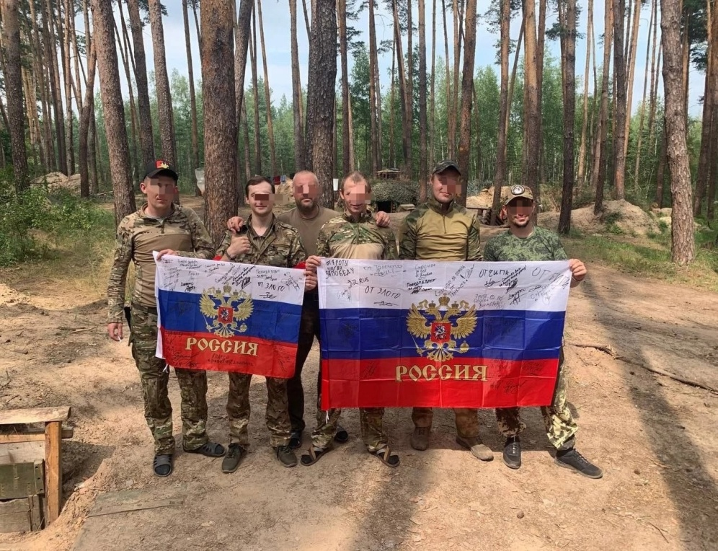
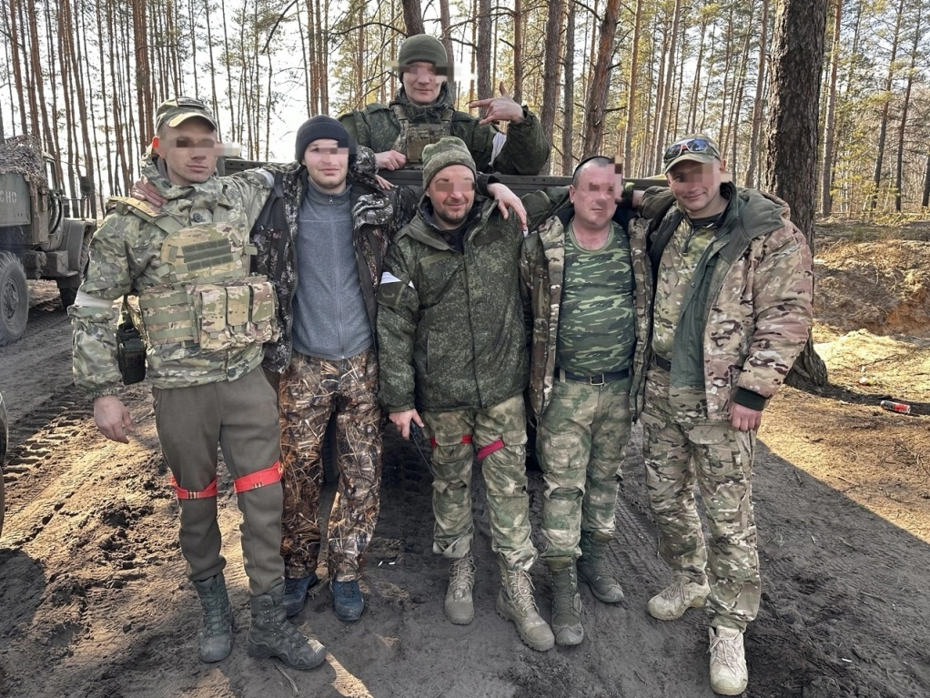
Социально значимый, нравственно-патриотический проект «Своих не бросаем»

Slide 3
Цель нашего проекта:
оказать помощь участникам СВО.
Задачи нашего проекта:
сбор гуманитарной и финансовой помощи;
участие в акциях, направленных на поддержку военнослужащих;
привлечение учащихся, родителей, родственников для оказания помощи.

Slide 4
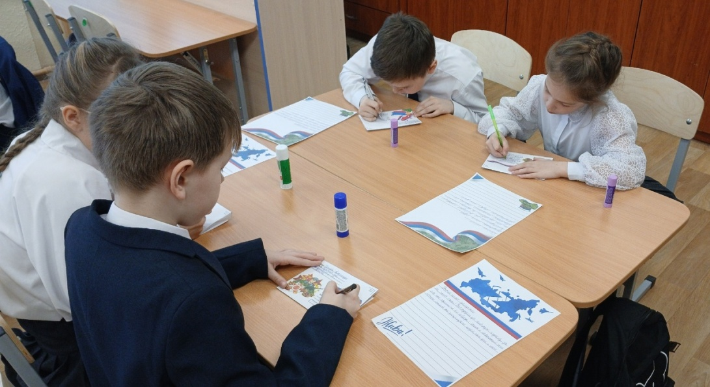
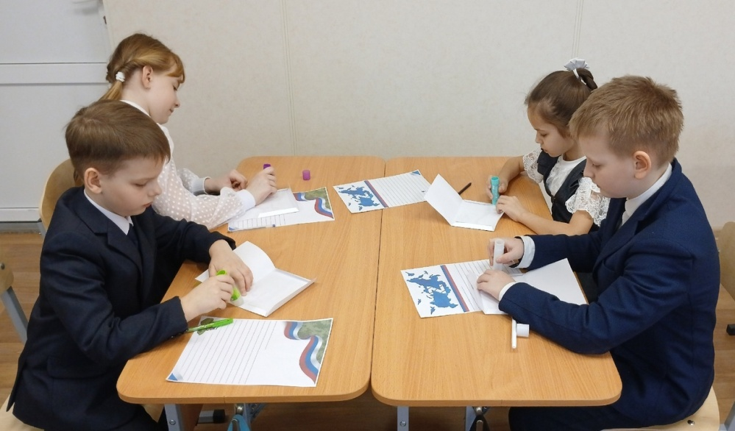
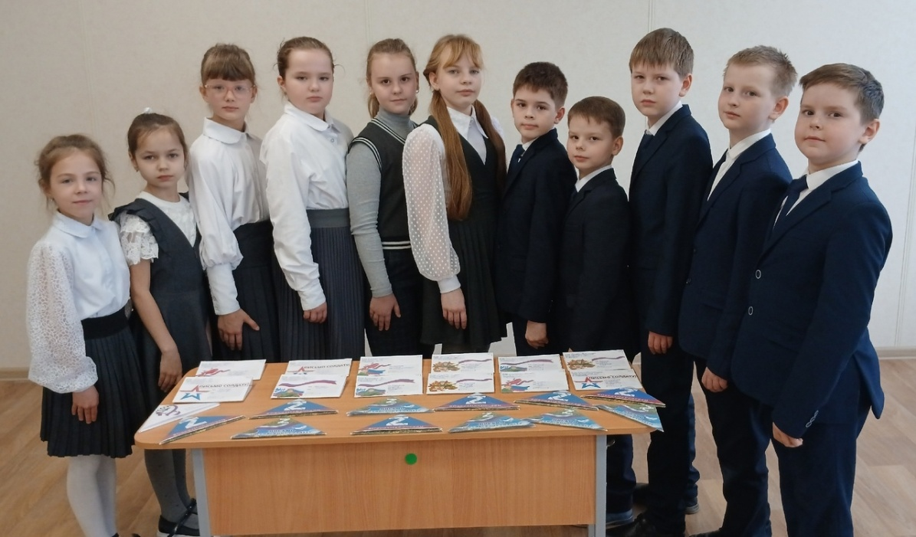
Писали письма нашим защитникам

Slide 5
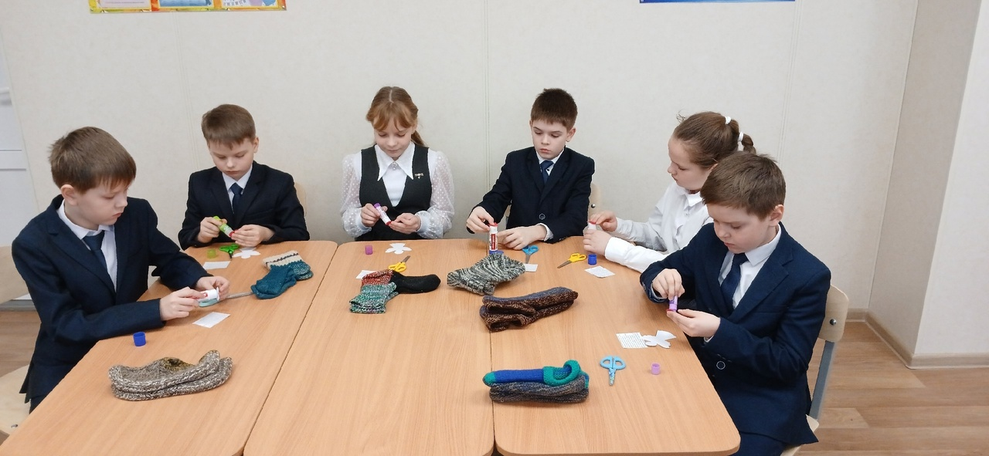
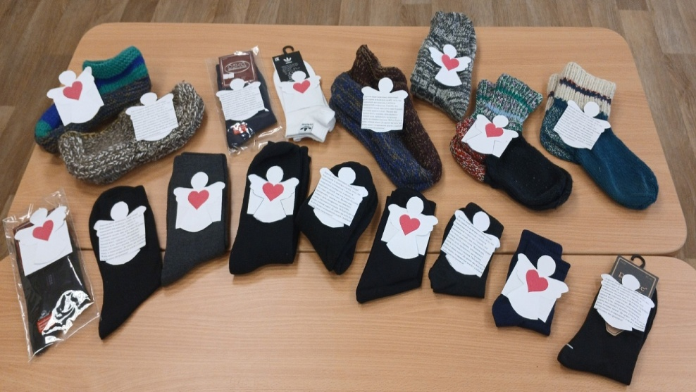
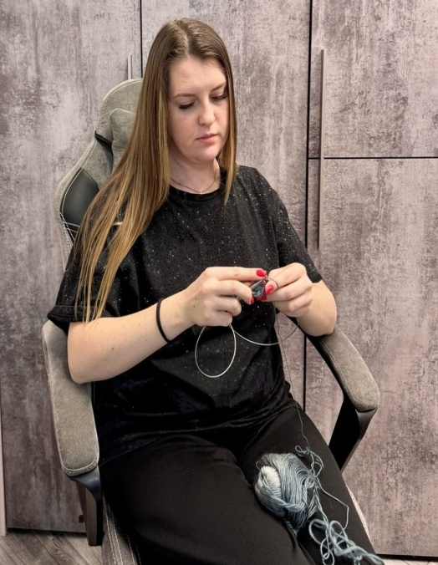
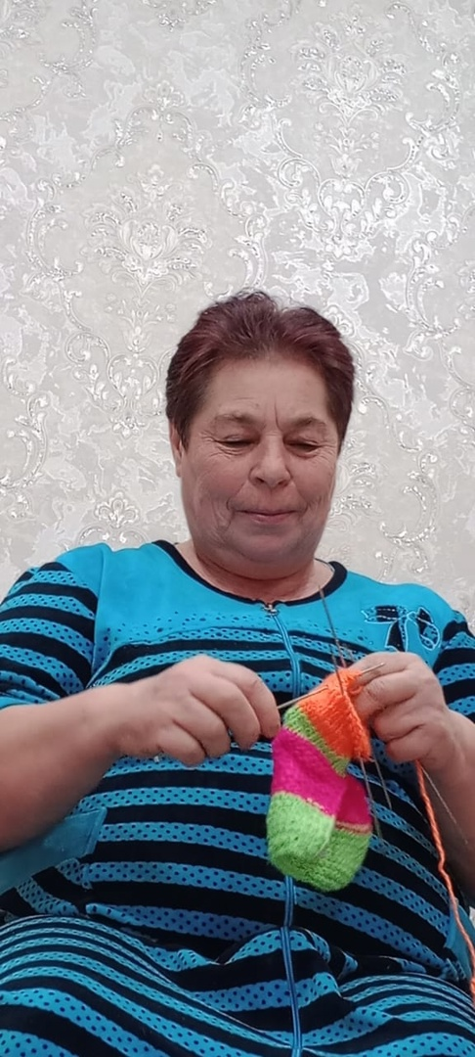
Участвовали в акции «Тепло для героя»
Изготавливали АНГЕЛОВ-ХРАНИТЕЛЕЙ с пожеланиями, вкладывали в носки.
Мамы и бабушки вязали носки.

Slide 6
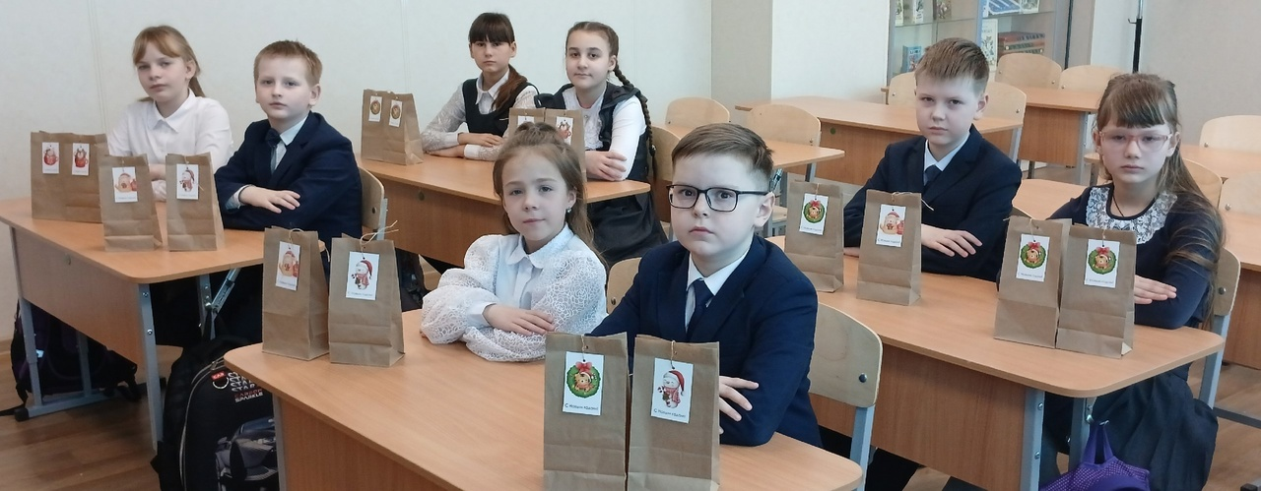
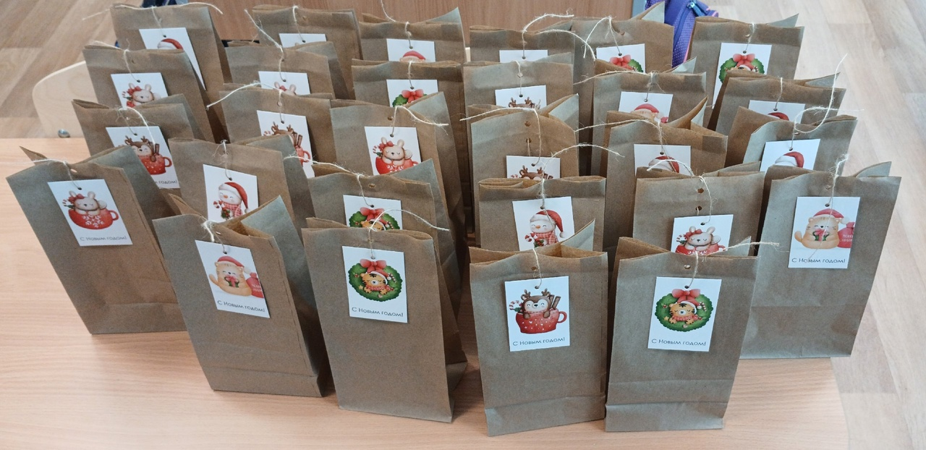
Готовили подарки к Новому Году

Slide 7
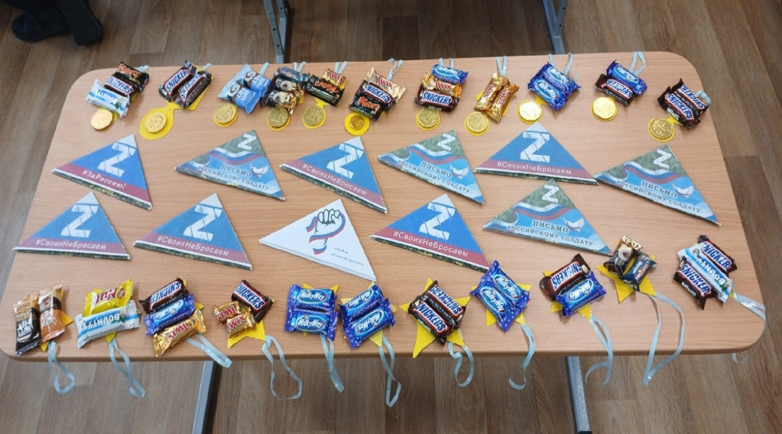
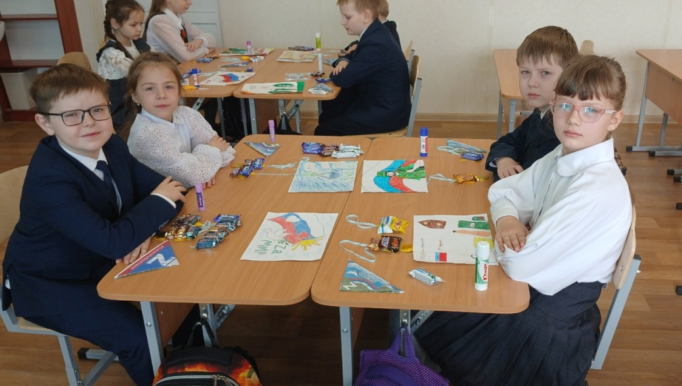
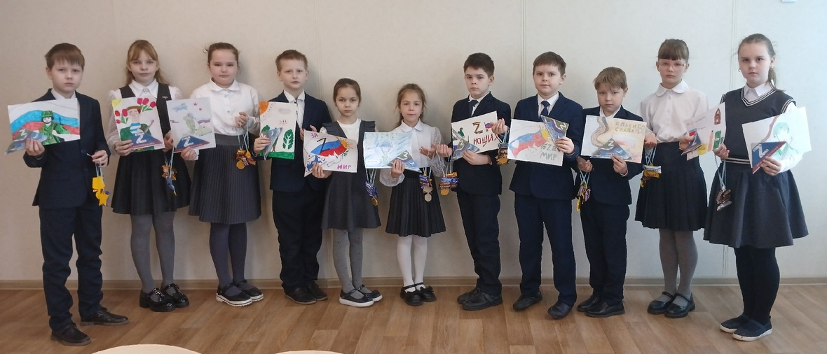
Готовили подарки ко Дню Защитника Отечества
Делали «сладкие» звёзды и медали нашим защитникам.

Slide 8
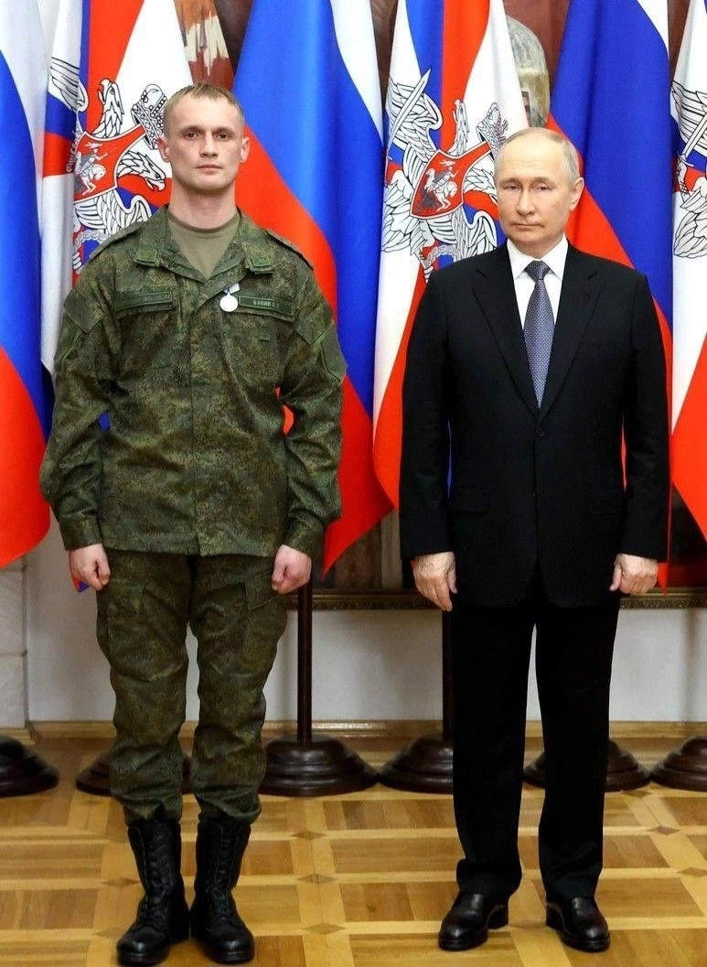
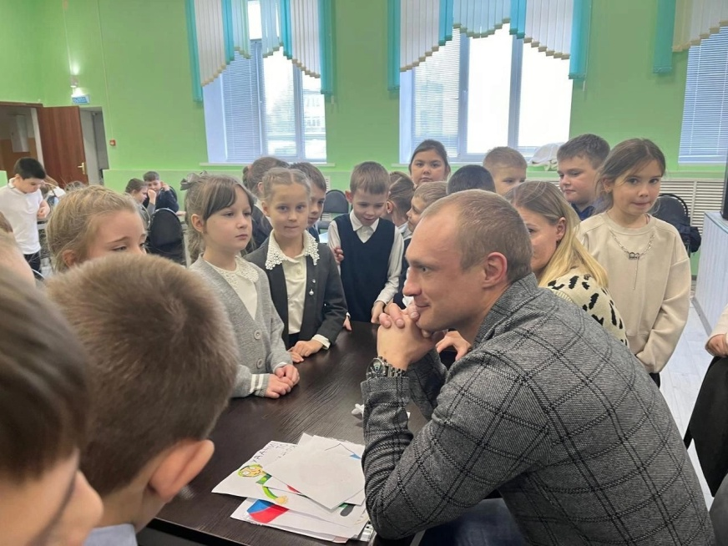
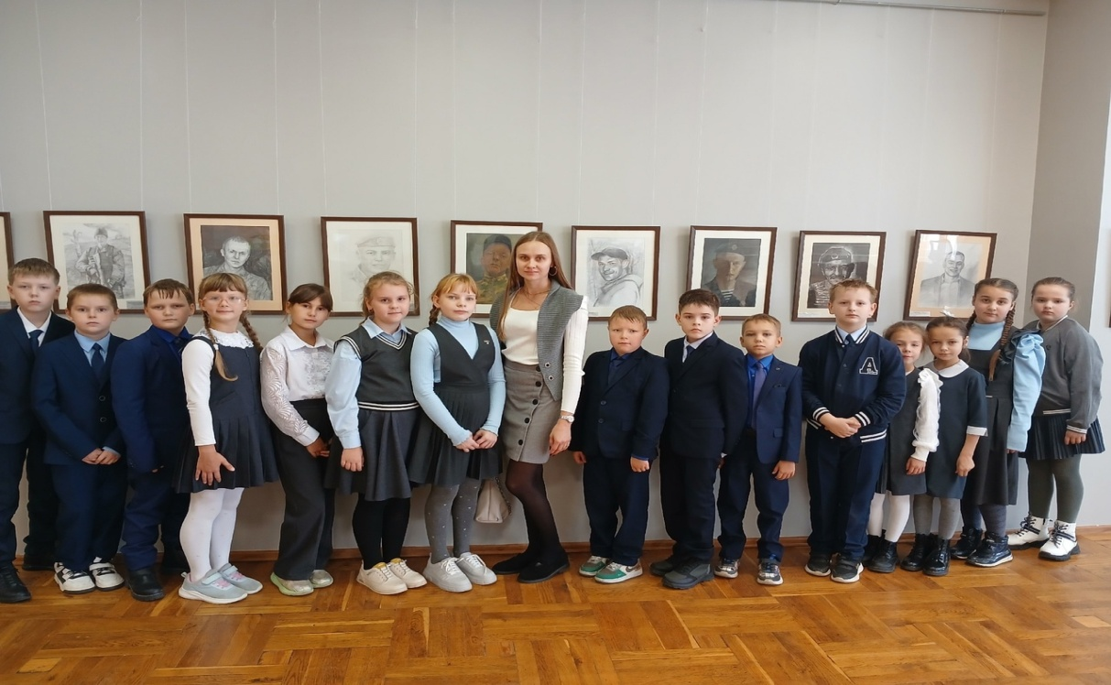
Встреча с участником СВО – Букиным Андреем Викторовичем
Посетили выставку «Знаете, каким он парнем был?!»

Slide 9
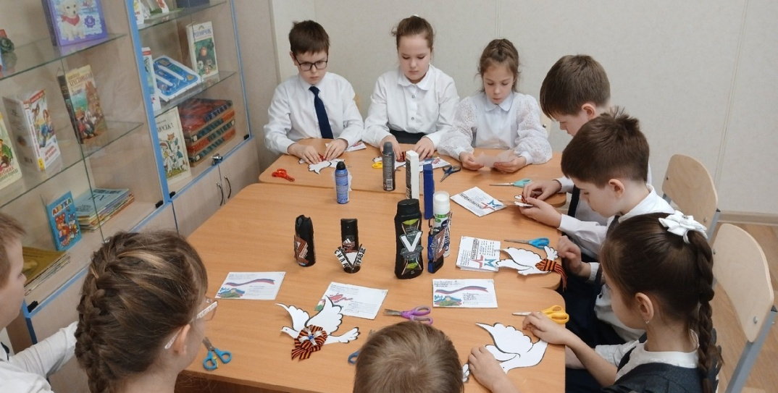
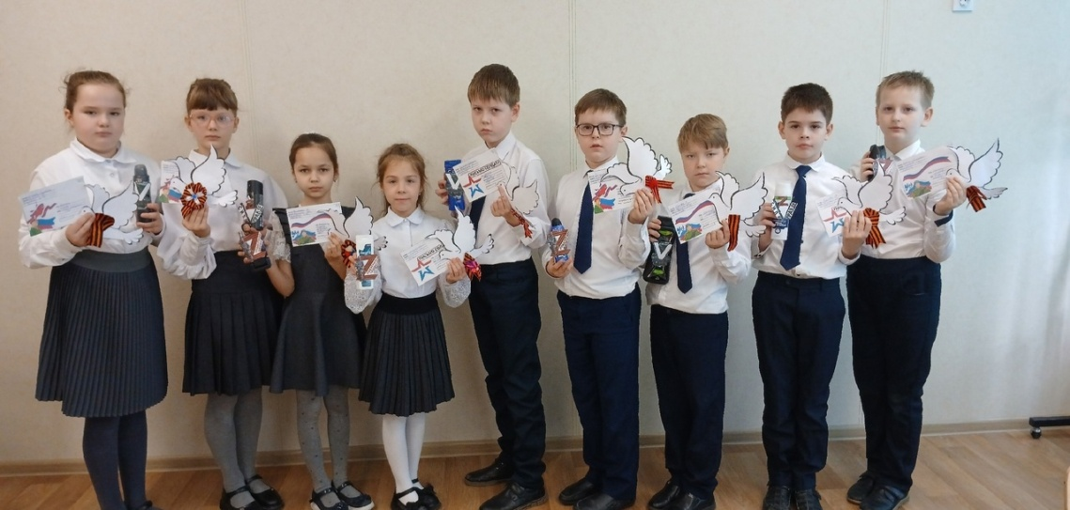
Отправляли помощь нашим защитникам
Приготовили подарки ко Дню Победы

Slide 10
Итоги нашей совместной работы:
наш проект «Своих не бросаем» продолжит свою реализацию;
нам удалось воплотить в жизнь все задумки и идеи;
мы смогли привлечь внимание родителей и родственников детей, для оказания посильной помощи нашим участникам СВО.
провели анкетирование родителей, которые отметили положительные качественные изменения в своих и детских взглядах.
Мы своих не бросаем! Солдатам нужна наша поддержка!
Пришли к выводу:

